Slide 1
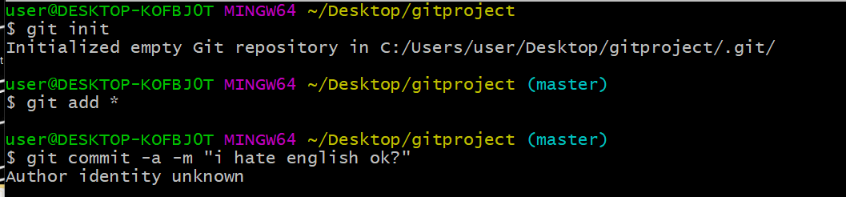
Git 1

Slide 2
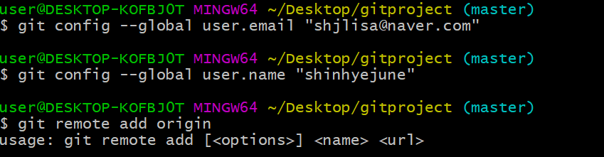
다시 보지않을친구

Slide 3
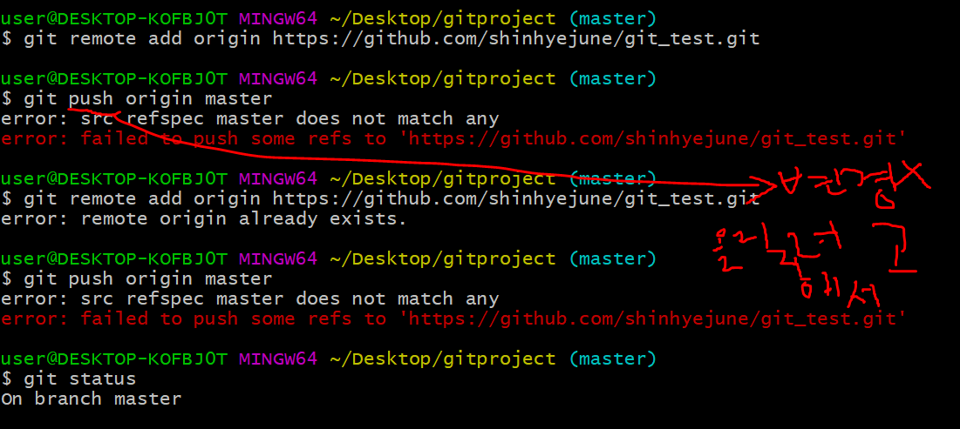
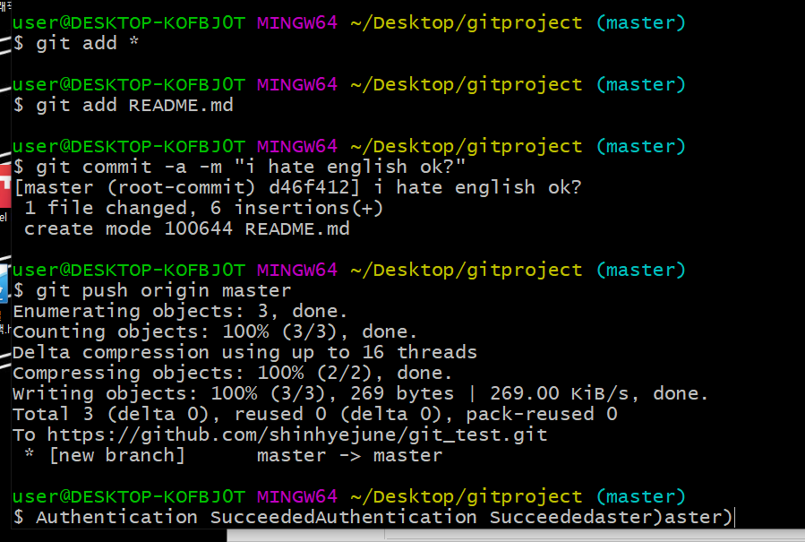
왜 오류가 떳는가
해결하기 위해서 그냥 파일 새로 불러옴

